Slide 1
Sesión 2
Función de densidad de probabilidad y de distribución acumulada

Slide 2
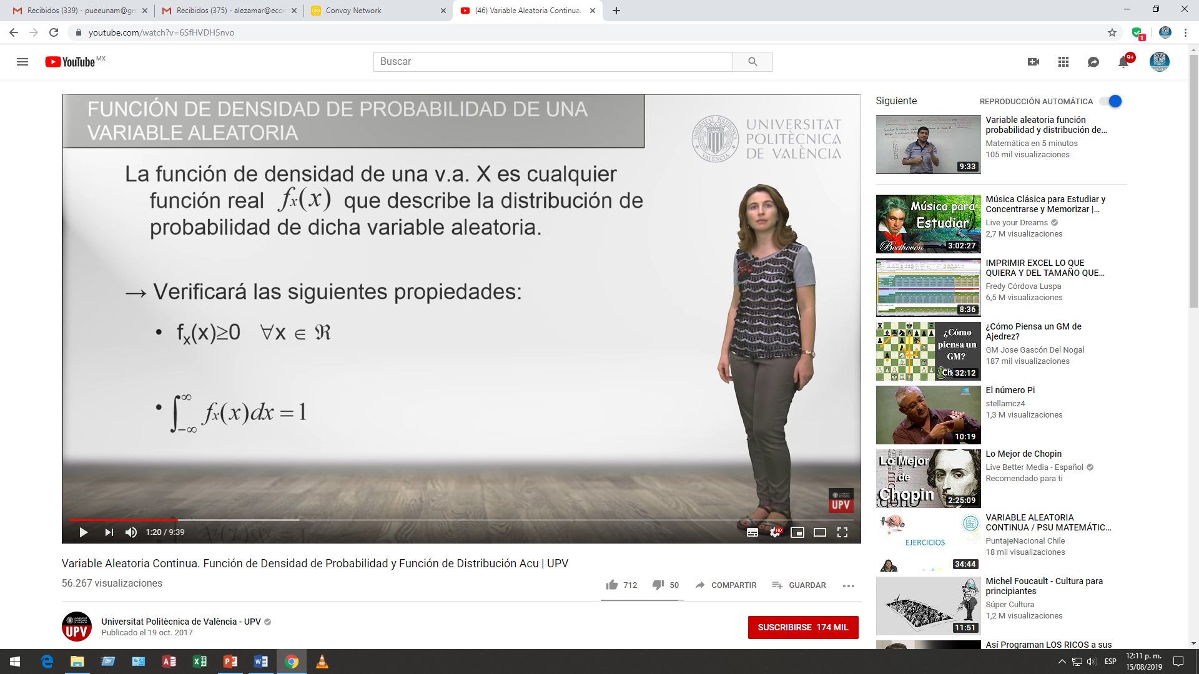
Función de densidad de probabilidad

Slide 3
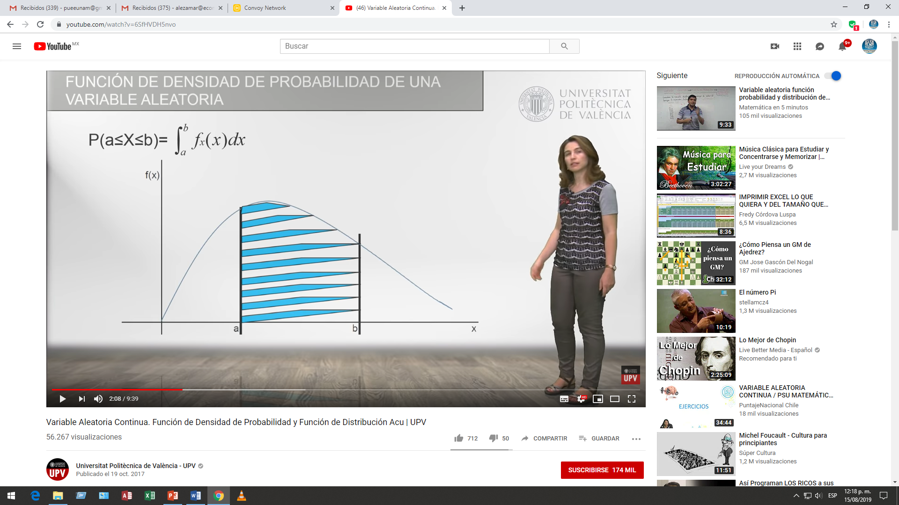
Función de densidad de probabilidad de una v.a.

Slide 4
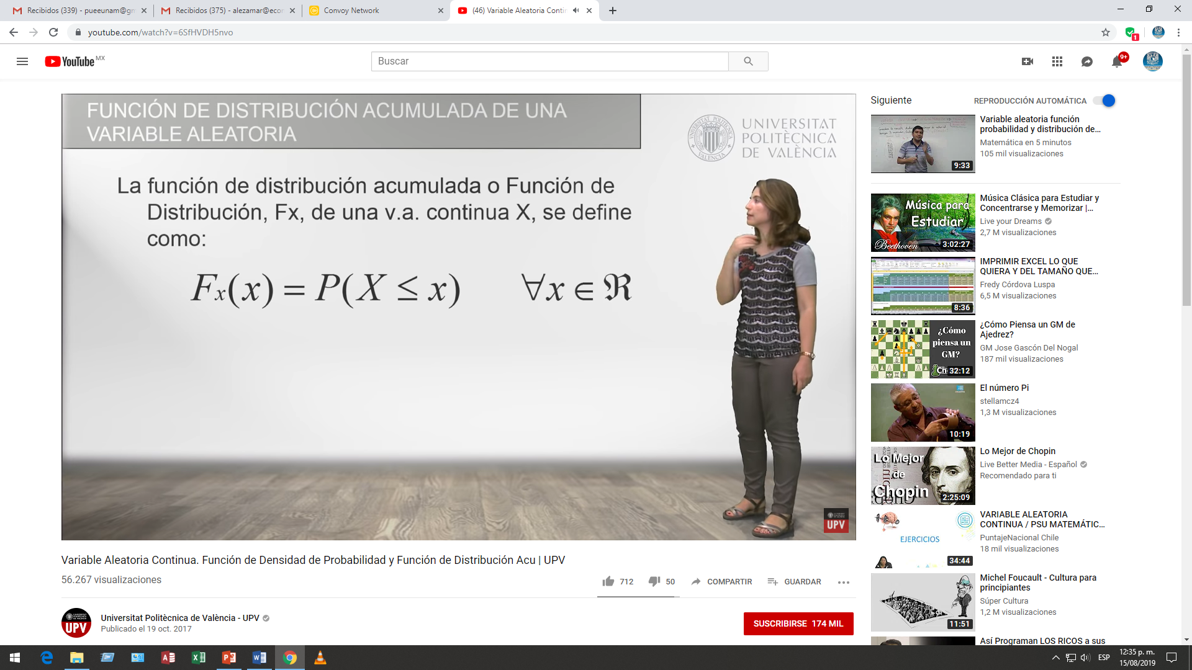
Función de distribución acumulada de una v.a.

Slide 5
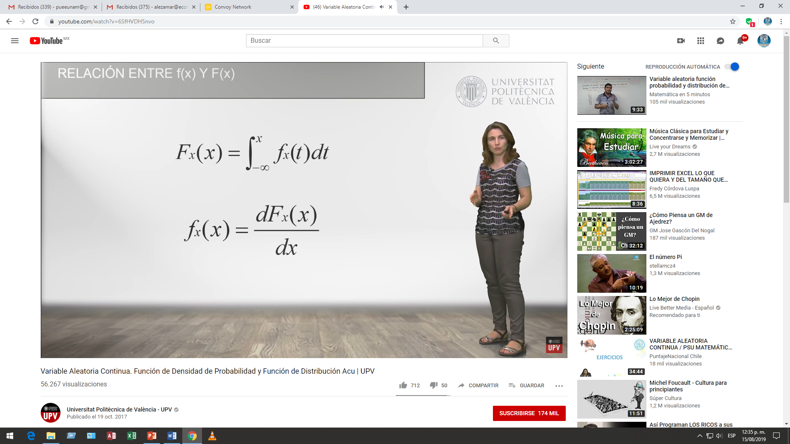

Slide 6
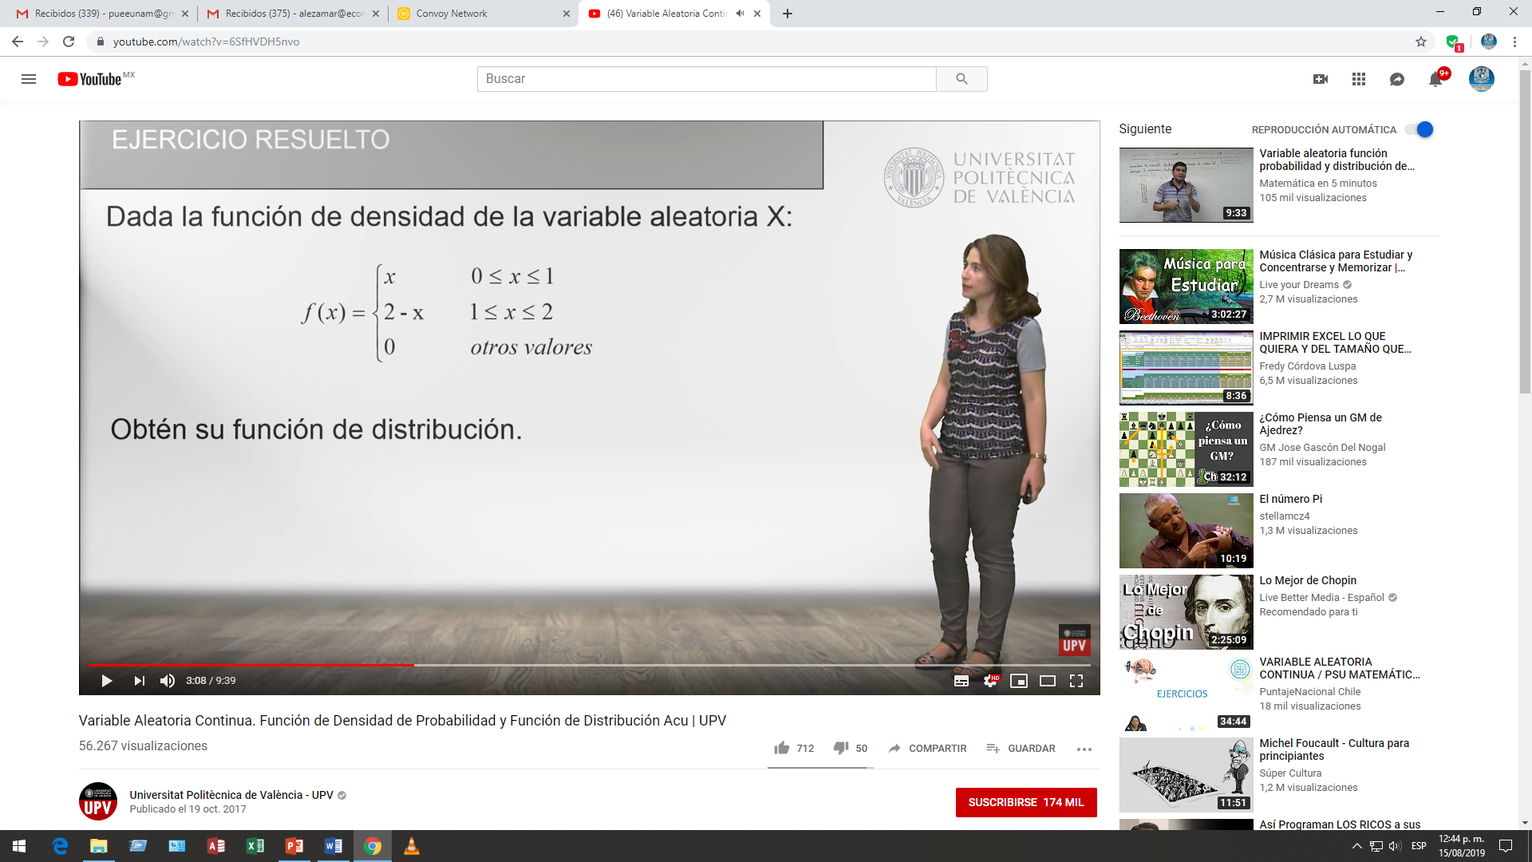

Slide 7
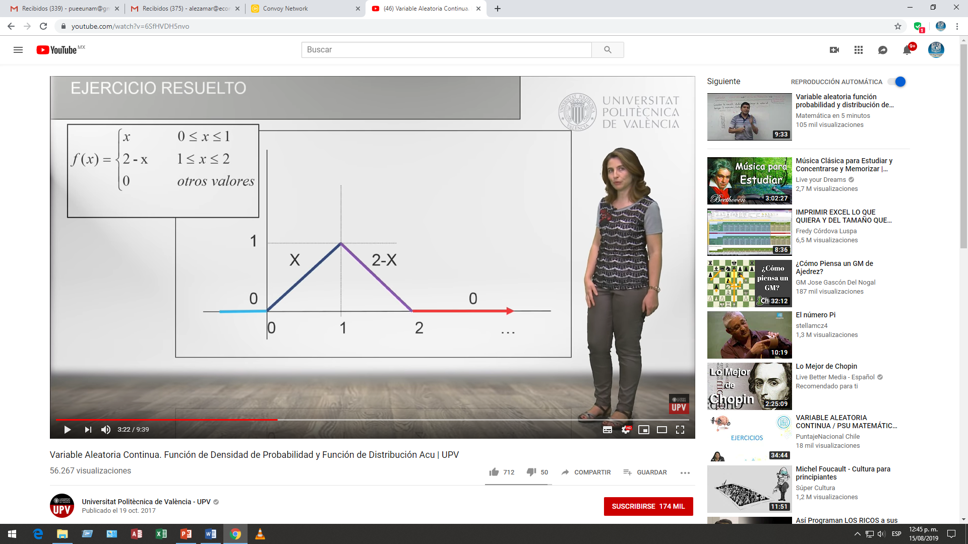

Slide 8
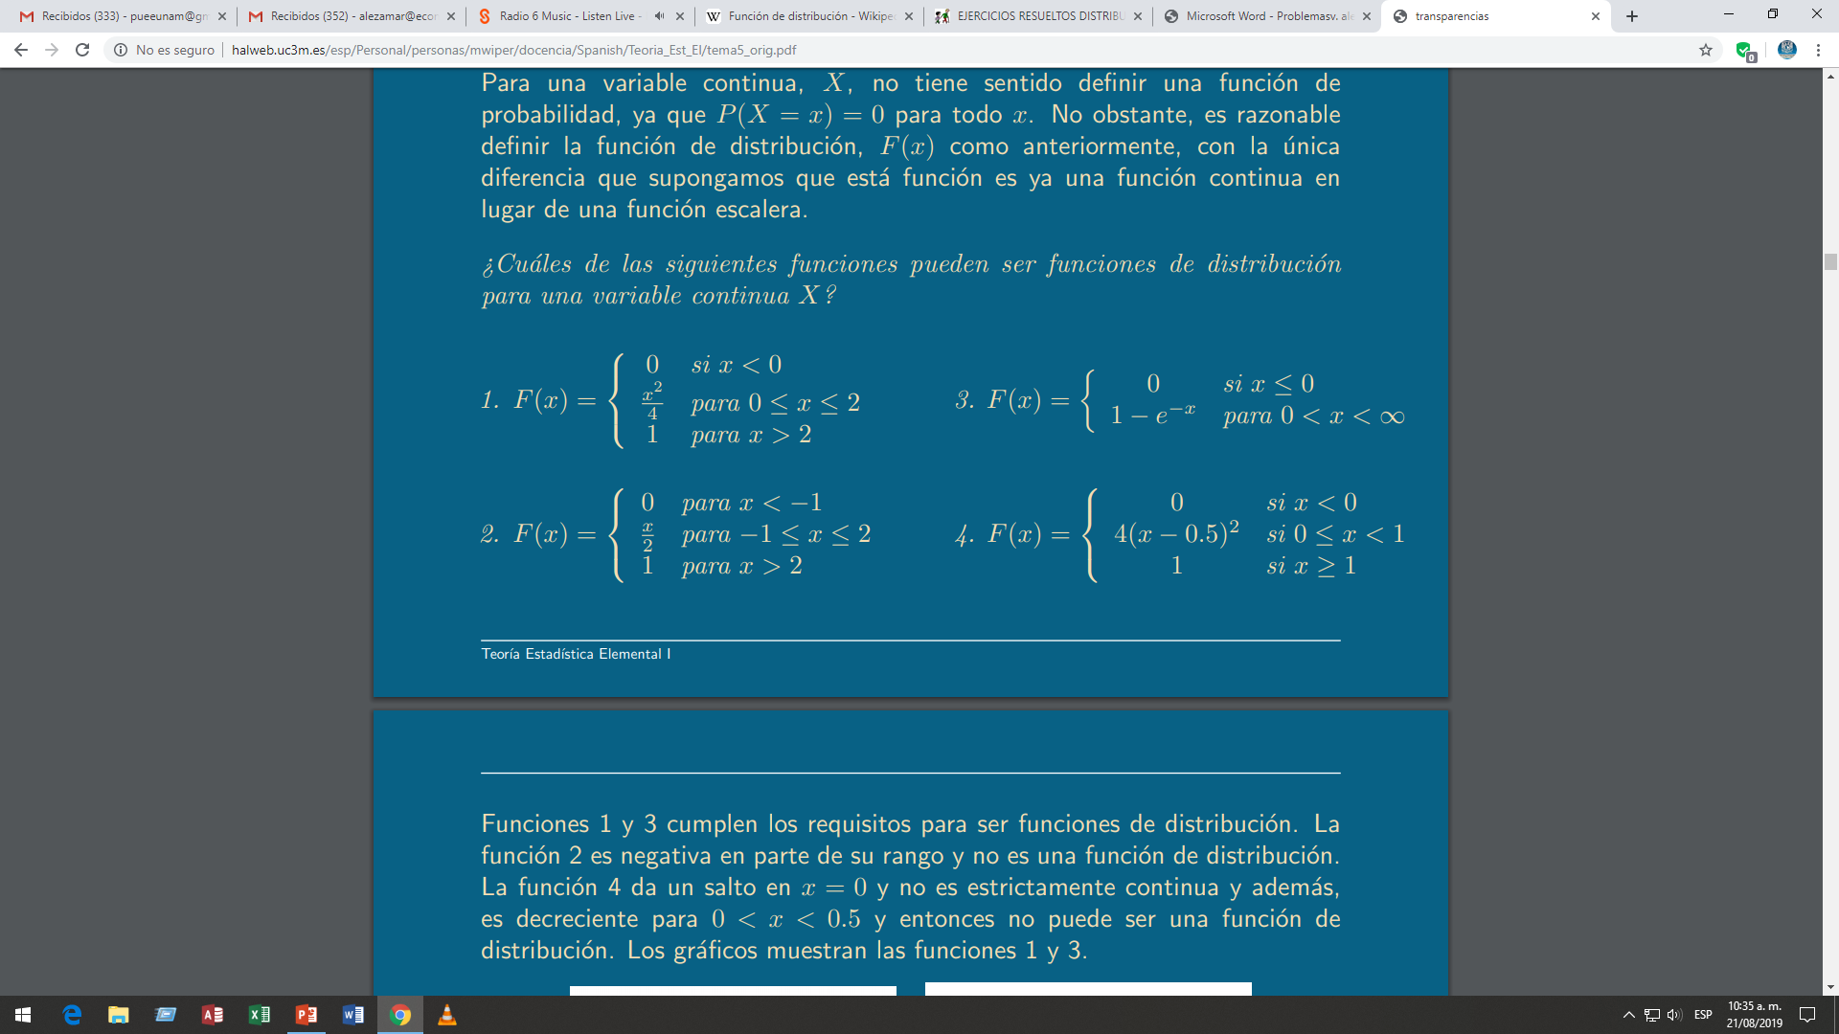

Slide 9
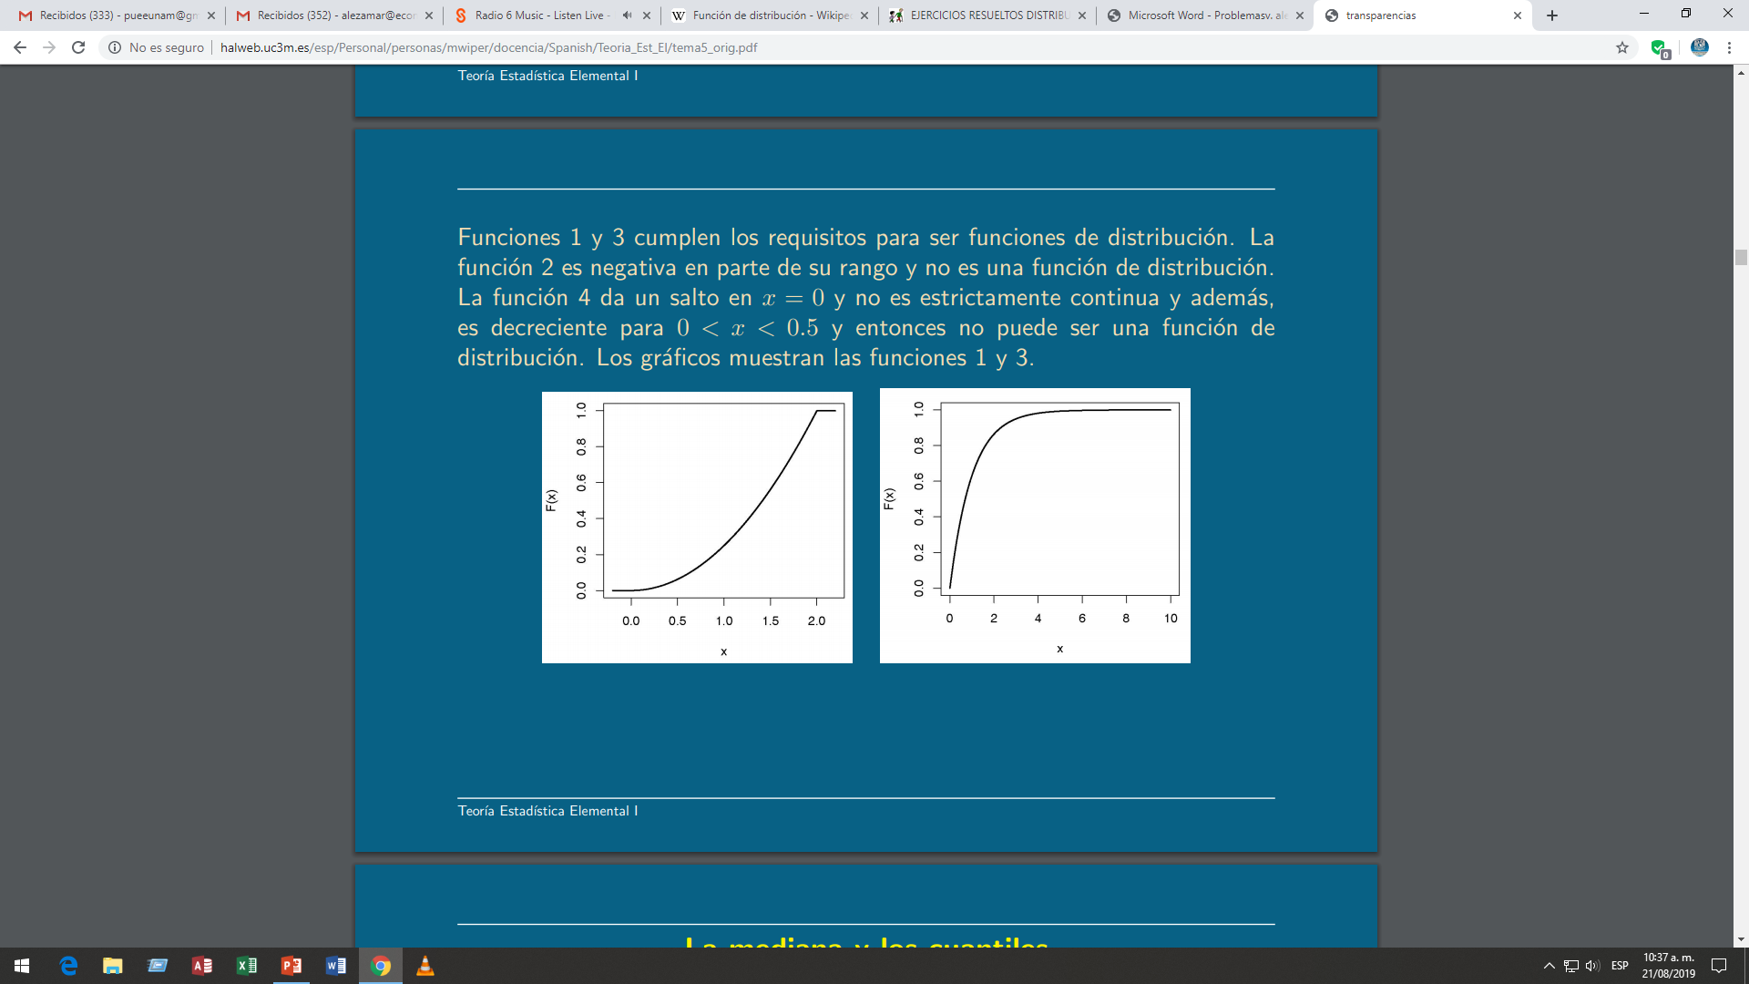
Función 1 y 3

Slide 10
Calcular el valor de “k” de la función de densidad de la v.a. continua:

Slide 11
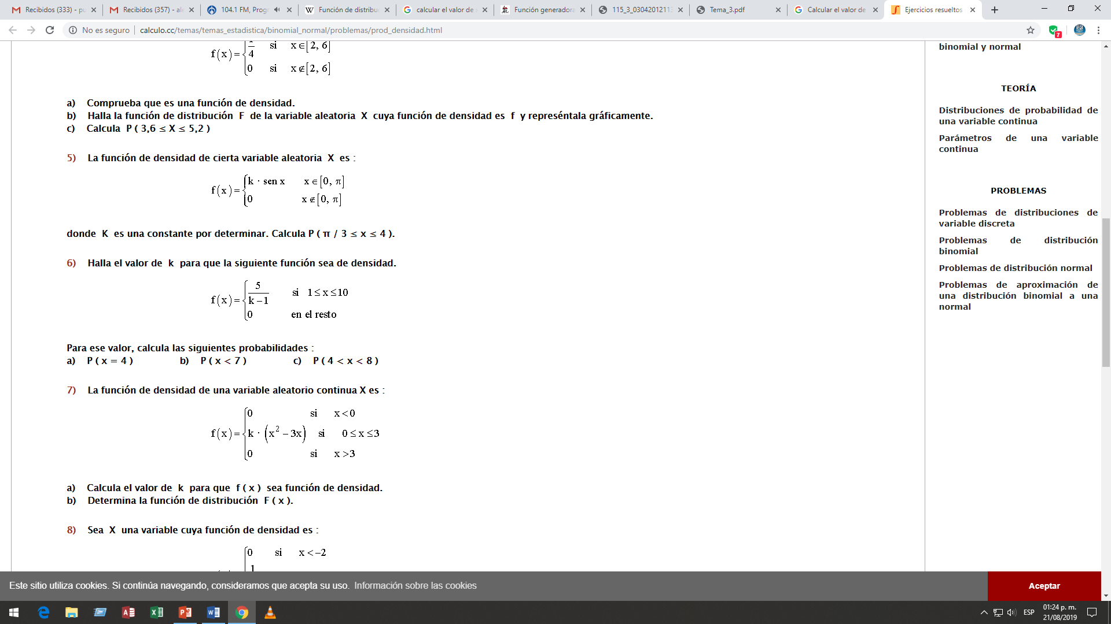
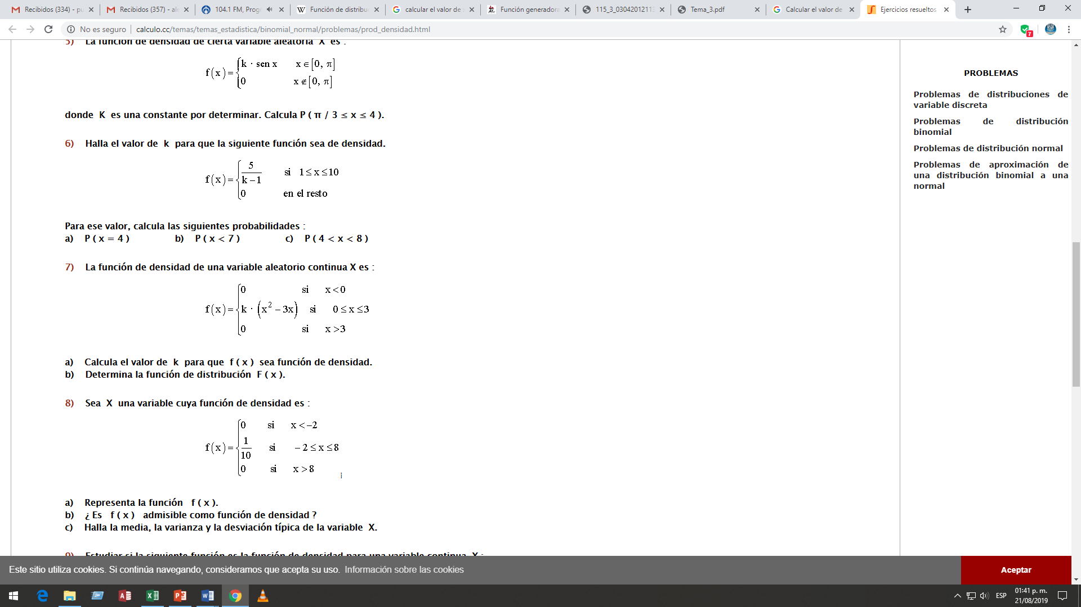

Slide 12
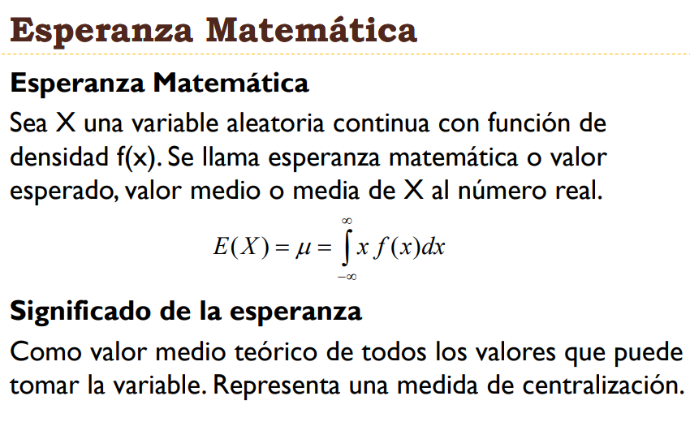

Slide 13
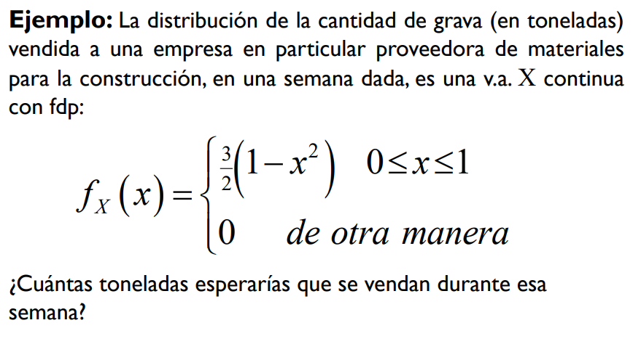

Slide 14
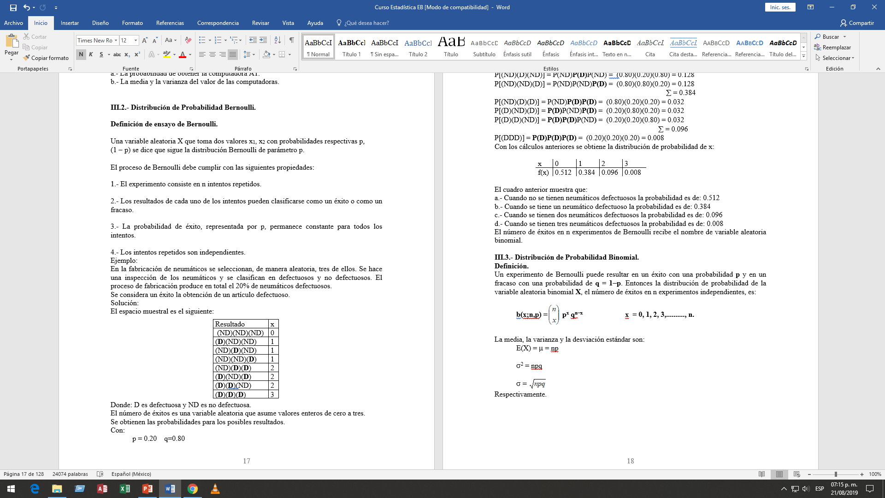
Distribución de probabilidad Bernoulli

Slide 15
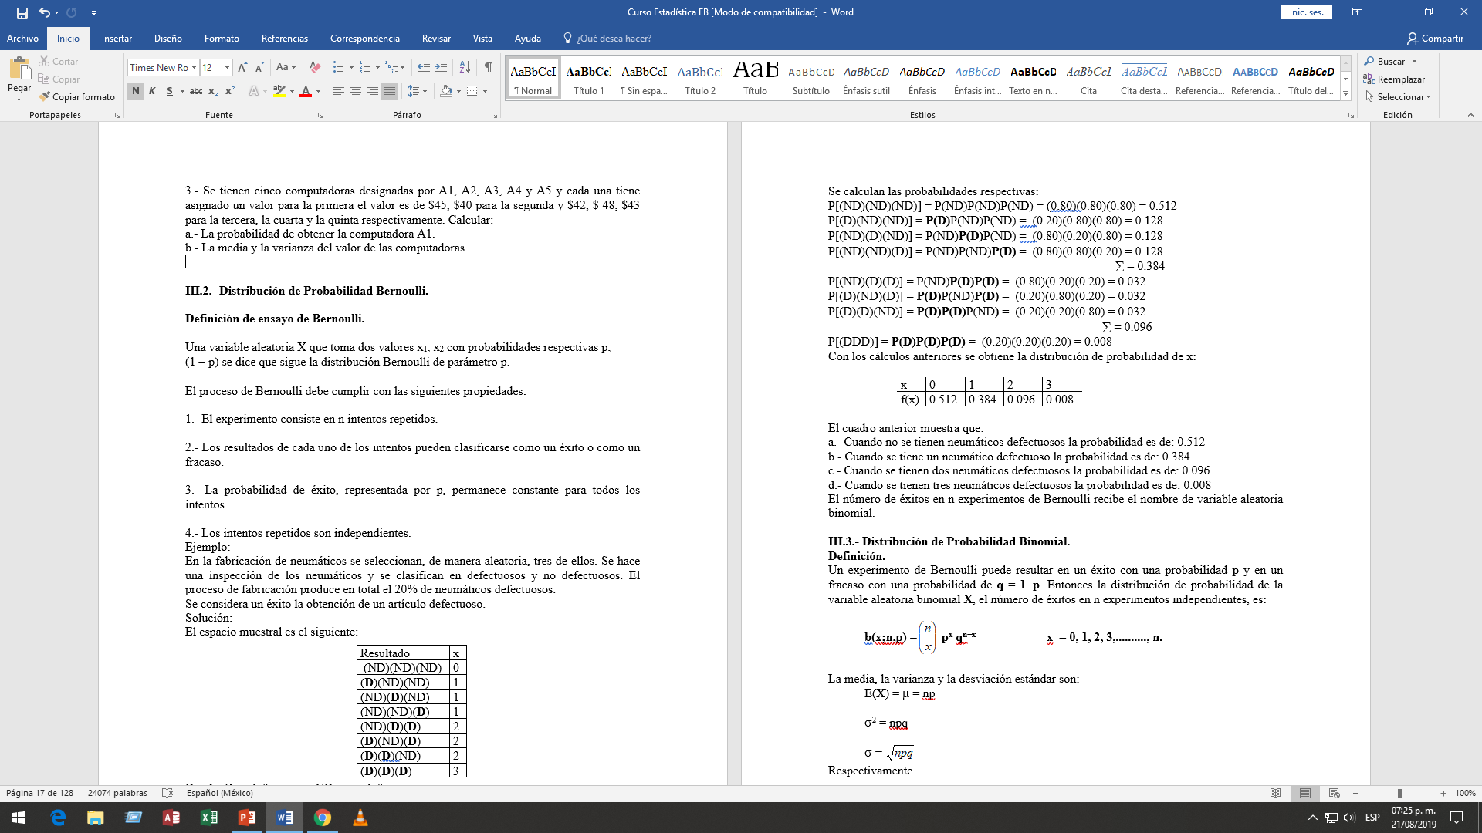

Slide 16
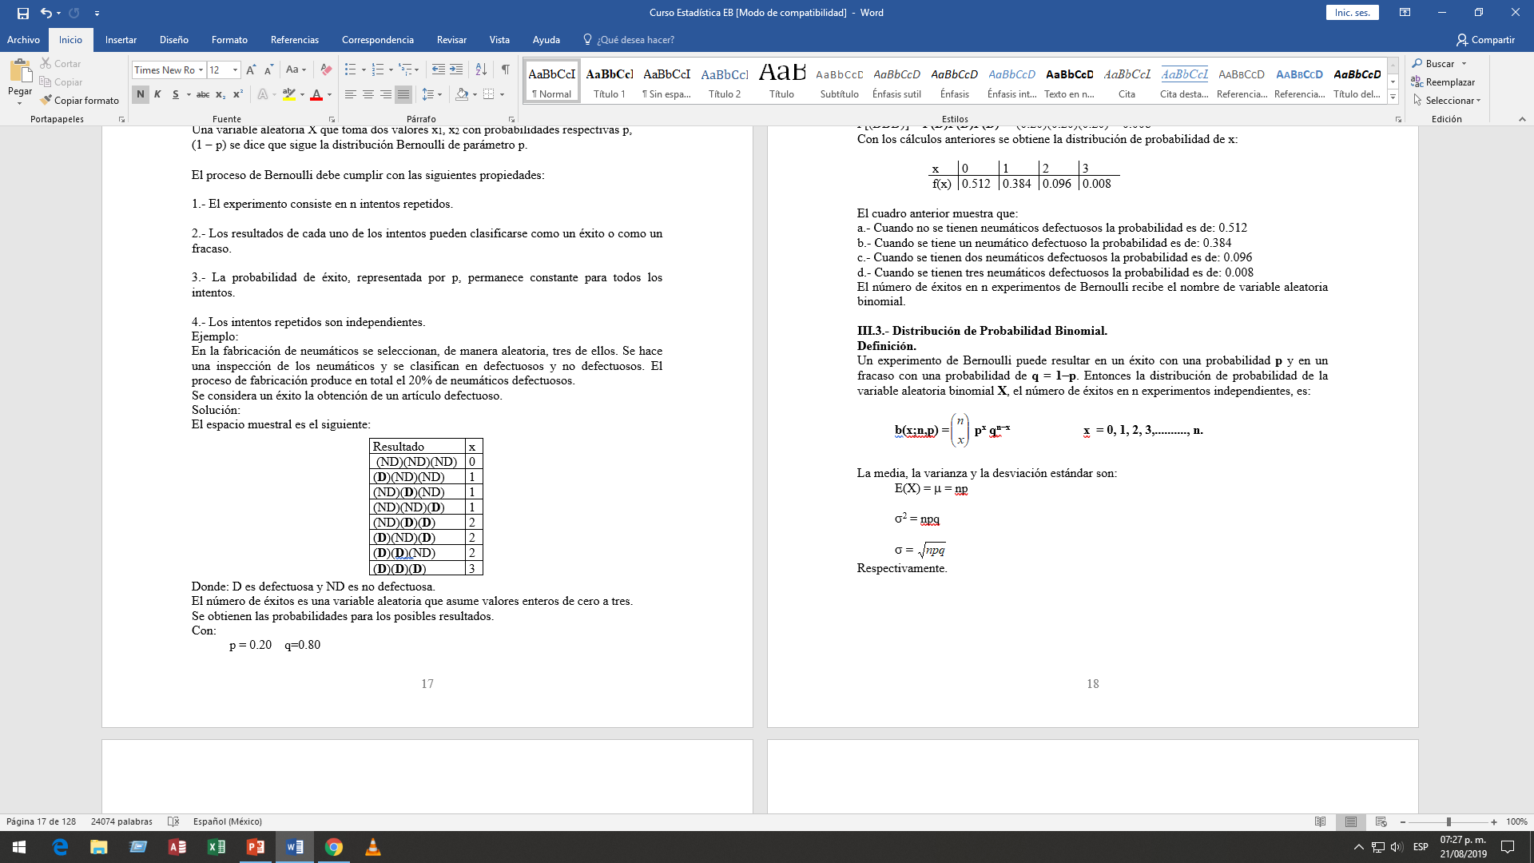
Distribución Binomial

